Slide 1
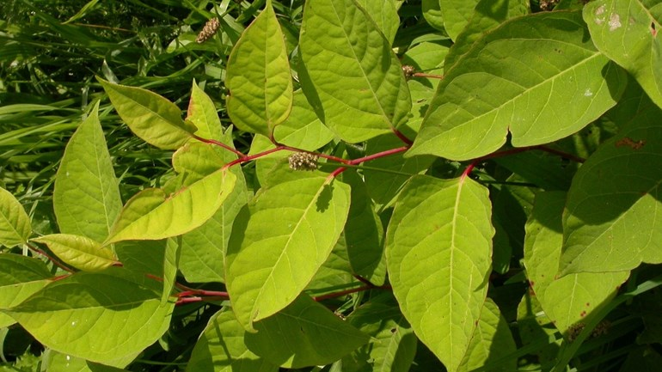
Door of niet door
Bestrijding van Japanse Duizendknoop in de gemeente Veere

Slide 2
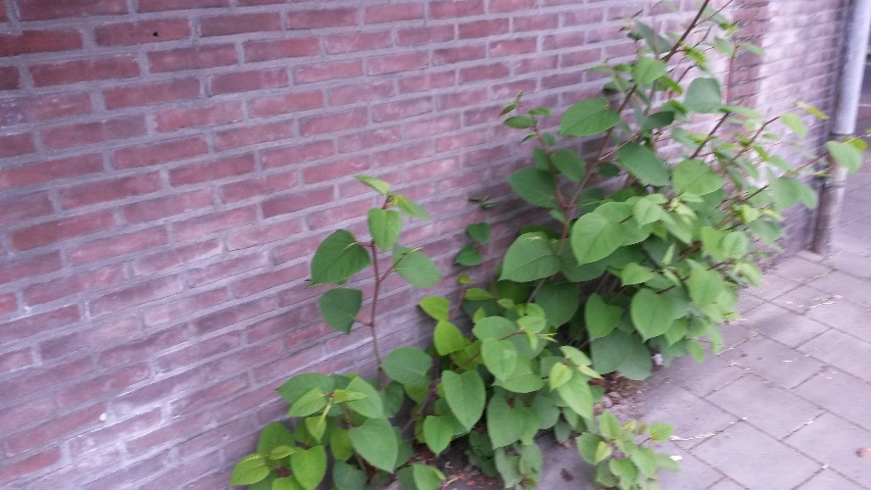
WAT bestrijden?
De Japanse Duizendknoop = invasieve soort]
  Komt van ver
WAAROM bestrijden?
  Verstoort ons ecosysteem
  Maakt wegen, dijken en funderingen kapot
HOE bestrijden?
  Er zijn verschillende technieken
  We passen heet water toe in onze gemeente

Slide 3
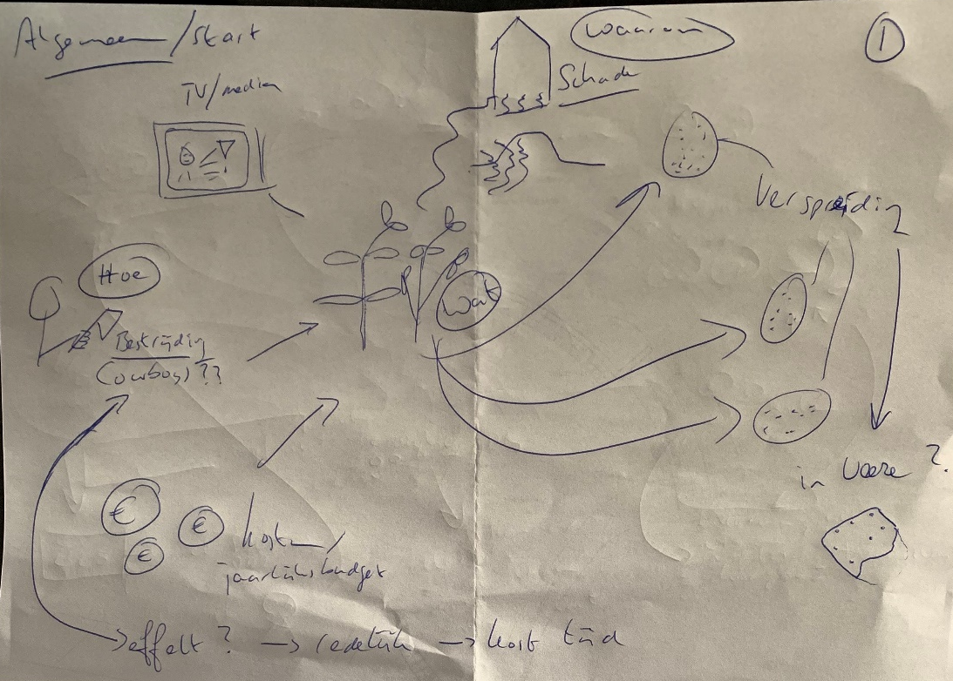
Waar komen we vandaan?
Wat willen we bereiken?
Kosten?

Slide 4

Resultaat?
Hoe verder?
Nadelen?
Wat kan er beter?

Slide 5
Geleid gesprek?
Vragen van te voren opgesteld
Ben op zoek naar mening over bestrijding tot nu toe
Ik bevraag een lid van de groencommissie van park Breezand.
De gemeente heeft daar het grootste deel in eigendom afgezien van de woningen op erfpacht grond
Mevrouw is erg betrokken en heeft te maken met eigenaren en bewoners
Nadeel is dat we niet echt een controverse hebben

Slide 6
Vragen?
Hoe is de behandeling van de JDK tot nu toe ervaren?
Wat is er te verbeteren?
Wordt er door de eigenaren gereageerd op de bestrijding?
Kan de gemeente nog voorzien in meer informatie?
Kan de Groencommissie iets bijdragen?

Slide 7
Resultaat gesprek
Redelijk met elkaar eens.
Wat is het beeld van het effect van bestrijden?
We hebben allebei een veschillend beeld n.l.
  Heeft geen effect
  En heeft wel effect
Besproken wat er verwacht mag worden
Conclusie dat er toch wel wat effect is en dat stoppen jammer zou zijn van de eerdere inzet

Slide 8
Reflectie
Casus geeft geen hele sterke tegenstellingen
In de afgelopen weken wel meer nagedacht over systemen, wie is er onderdeel van een proces etc.
PQR plopt steeds vaker op
Nog lastig om structuur te vinden, daar zorgt rijke plaatje wel voor

